Slide 1
詩146:1-10
你們要讚美耶和華！我的心哪，你要讚美耶和華！²我一生要讚美耶和華！我還活的時候要歌頌我的 神！

Slide 2
³你們不要倚靠君王，不要倚靠世人；他一點不能幫助。⁴他的氣一斷，就歸回塵土；他所打算的，當日就消滅了。

Slide 3
⁵以雅各的 神為幫助、仰望耶和華─他 神的，這人便為有福！⁶耶和華造天、地、海，和其中的萬物；他守誠實，直到永遠。

Slide 4
⁷他為受屈的伸冤，賜食物與飢餓的。耶和華釋放被囚的；⁸耶和華開了瞎子的眼睛；耶和華扶起被壓下的人。耶和華喜愛義人。

Slide 5
⁹耶和華保護寄居的，扶持孤兒和寡婦，卻使惡人的道路彎曲。¹⁰耶和華要作王，直到永遠！錫安哪，你的 神要作王，直到萬代！你們要讚美耶和華！

Slide 6

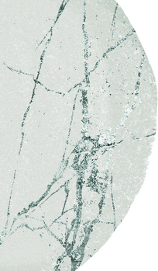

信息|讚美神是我們真正的救助者
詩篇 146:1-10
林恆生牧師
新城教會華語部牧師

Slide 7
「我們的心向來等候耶和華；祂是我們的幫助，我們的盾牌。我們的心必靠祂歡喜，因為我們向來倚靠祂的聖名。」
(詩 33:20-21)

Slide 8
詩篇第146-150篇都有相同的開場和結尾: 讚美耶和華！

Slide 9
讚美神是我們真正的救助者
1)有限的人不是真正的救助者
2)神才是真正的救助者
3)神這位真正的救助者要永遠做王

Slide 10
1) 有限的人不是真正的救助者 (vv.1-4)
「你們不要倚靠君王，不要倚靠世人；他一點不能幫助。
  他的氣一斷，就歸回塵土；他所打算的，當日就消滅了。」(vv.3-4)
  幫助: 拯救

Slide 11
人無力自救
亞蘭王的將軍乃縵
封殺馬丁路德的查理五世

Slide 12
2) 神才是真正的救助者 (vv.5-9)
「以雅各的神作為他的救助的，這人是有福的！這人的盼望在於耶和華─他的神；
祂造天、地、海，和其中的萬物
祂以信實對待祂的百姓，直到永遠」(vv.5-6 原文直譯)

Slide 13
詩人沒有想要強調人當如何靠神解決問題、滿足需要
詩人強調：這位神是誰

Slide 14
神的信實看顧
申冤、供應、醫治、扶持、保護、照顧、挫敗惡人

Slide 15
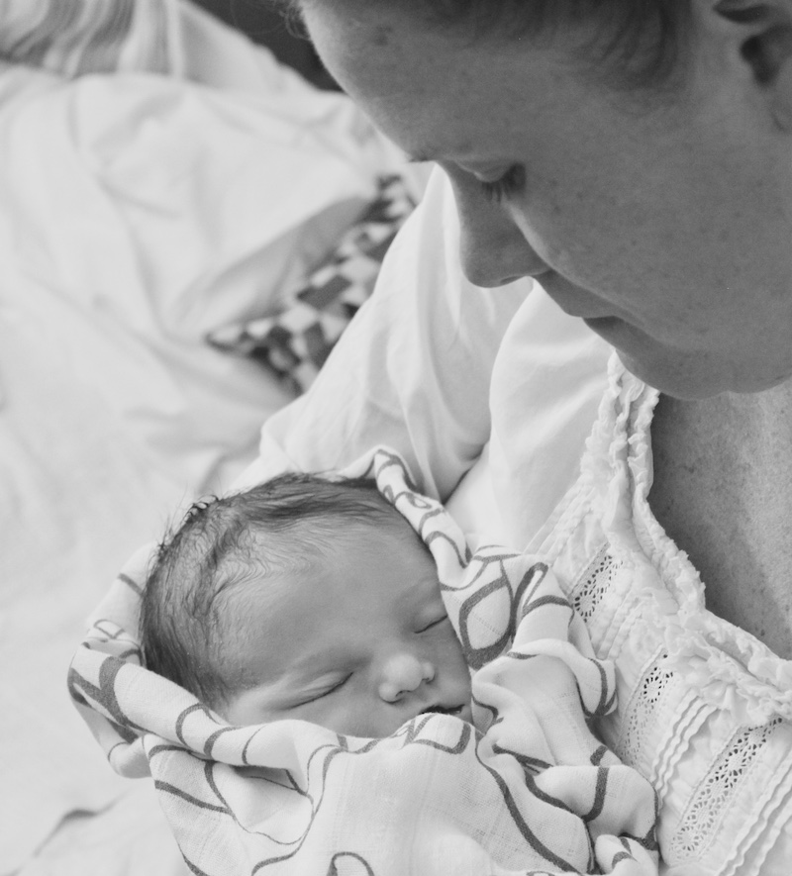
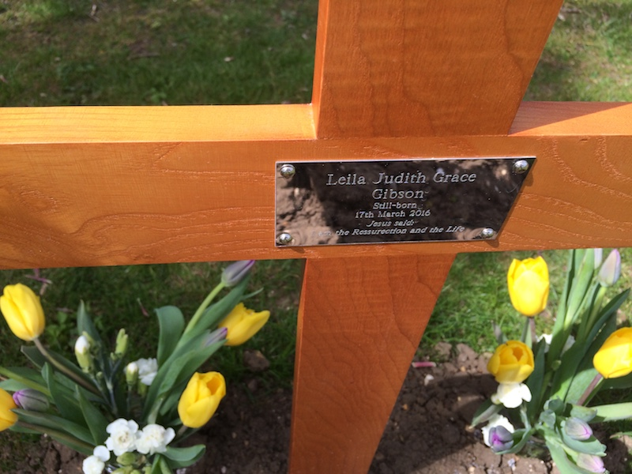
今天本該是我們女兒的第一個生日

Slide 16
3) 神這位救助者要永遠做王 (v.10)
「耶和華要作王，直到永遠！錫安哪，你的 神要作王，直到萬代！你們要讚美耶和華！」(v.10)
  與他們立約的主將永遠做王

Slide 17
神子成了有軟弱肉體的人子
「因有一嬰孩為我們而生；有一子賜給我們。政權必擔在他的肩頭上；他名稱為『奇妙策士、全能的神、永在的父、和平的君』。他的政權與平安必加增無窮。他必在大衛的寶座上治理他的國...」(賽9:6-7)

Slide 18
耶穌基督的宣告
「主的靈在我身上，因為他用膏膏我，叫我傳福音給貧窮的人；差遣我報告：被擄的得釋放，瞎眼的得看見，叫那受壓制的得自由。」(路4:21)

